Slide 1
数据库优化
by wing

Slide 2
目录
1
数据库优化
2
分区分表分库
3
线上修改表结构

Slide 3
数据库优化
1、尽可能使用not null加默认值。
2、判断null要使用is null或is not null
3、length(‘’)是0，length(NULL)是NULL。
4、count()如果统计列有NULL值时系统会自动忽略。
5、根据取值范围最小匹配原则。
6、一些少量的固定取值的，可以考虑用enum代码char。
7、ip可以使用unsigned int代替char。
8、char(M)、varchar(M)。char和varchar代表的都是3字符，但是char是255字符上限，varchar是65535字符上限。如果使用utf8mb4则varchar上限M=63335/4。
9、length()返回的是字节，跟编码有关。char_length()返回的是字符，跟编码无关。
9、垂直分割，减少列数量特别是把一些占用大且不常用的分离。如银行保存的用户信息，家庭住址很少用到不应该放到users表。
10、拆分大的delete或insert。
11、批量insert。
12、尽量不用浮点数，如果必须要用，而且对精度要求高，则要用decimal类型。

Slide 4
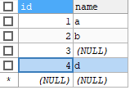
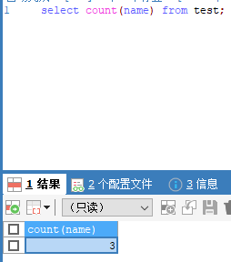
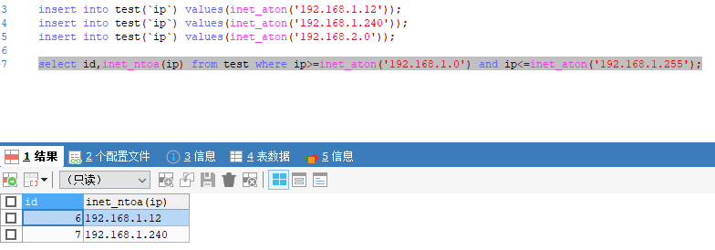

Slide 5
数据库优化
13、in和not in语句是有使用索引
14、in语句用的是半连接(semi join)
15、in适合外大内小，exists适合外小内大
16、小表驱动大表，除了right join 基本上是前面的是驱动表，后面的是被驱动表
17、如果出现DEPENDENT SUBQUERY , 那么就会先执行外部的查询 , 然后再循环执行内部的查询
18、explain执行顺序，ID从大到小，ID相同从上到下。
19、show warnings

Slide 6
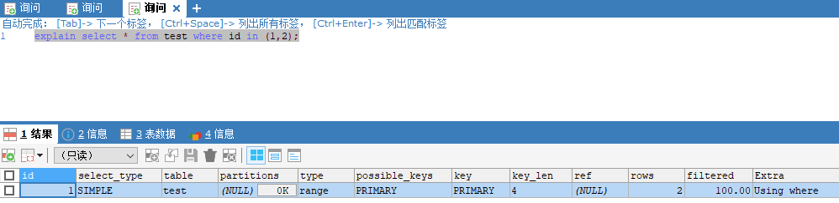

Slide 7
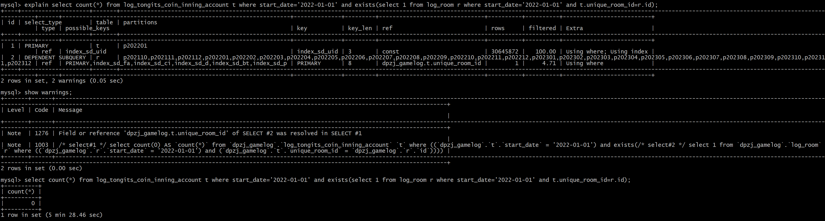
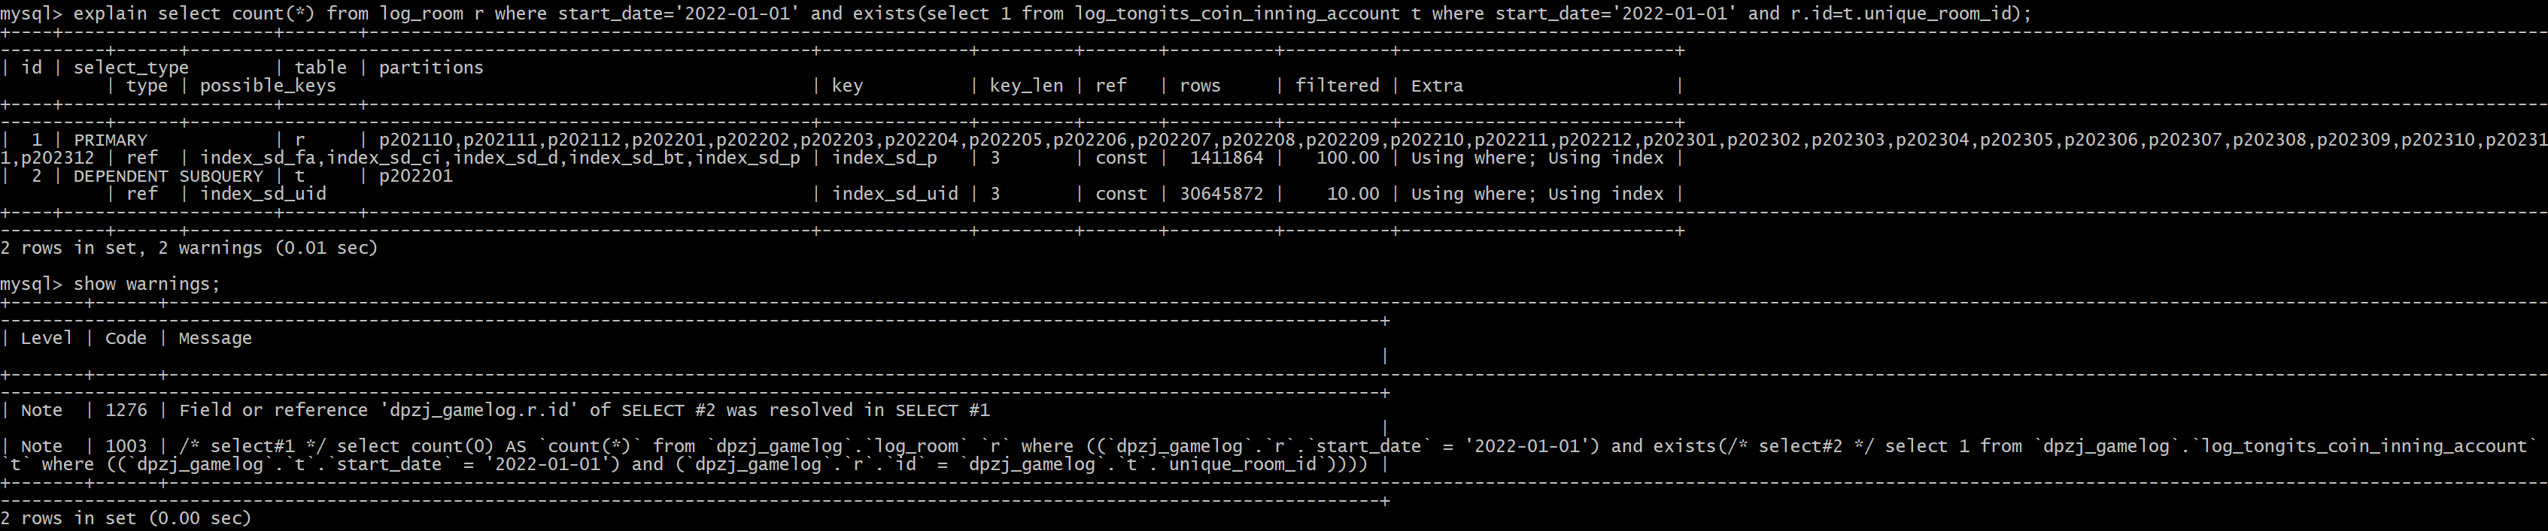
下图虽然外表行数少，但是上图的子查询用的是主键，rows是1，下面的子查询每次要扫描上图的行数，所以更慢许多

Slide 8
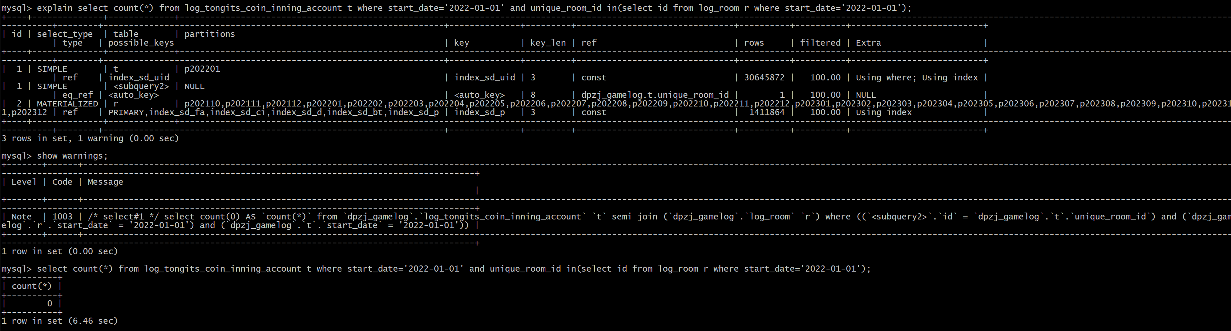
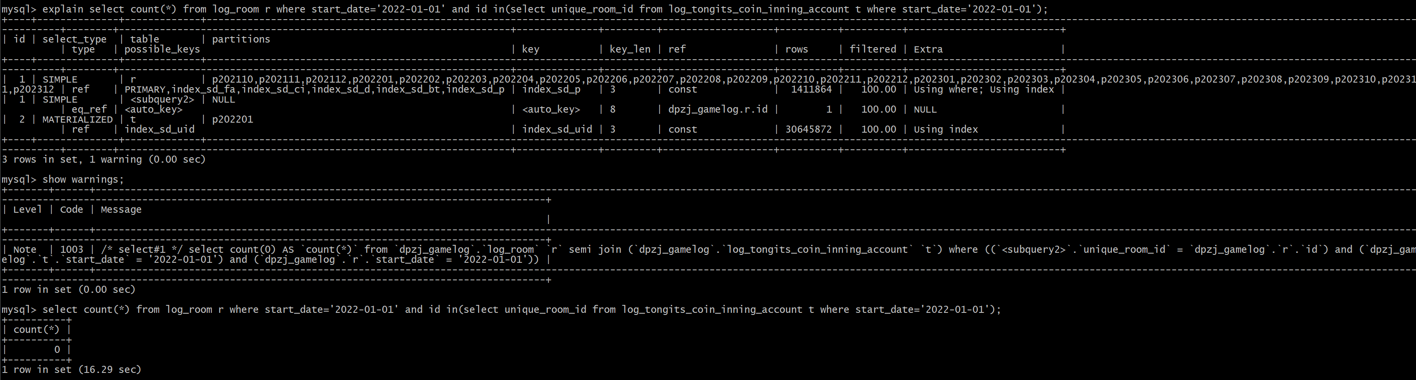
下图子查询的结果集大，建立索引的开销大

Slide 9
分区分表分库
1、分表分库是业务上划分，不包含mysql的技术，所以重点说mysql分区设计

Slide 10
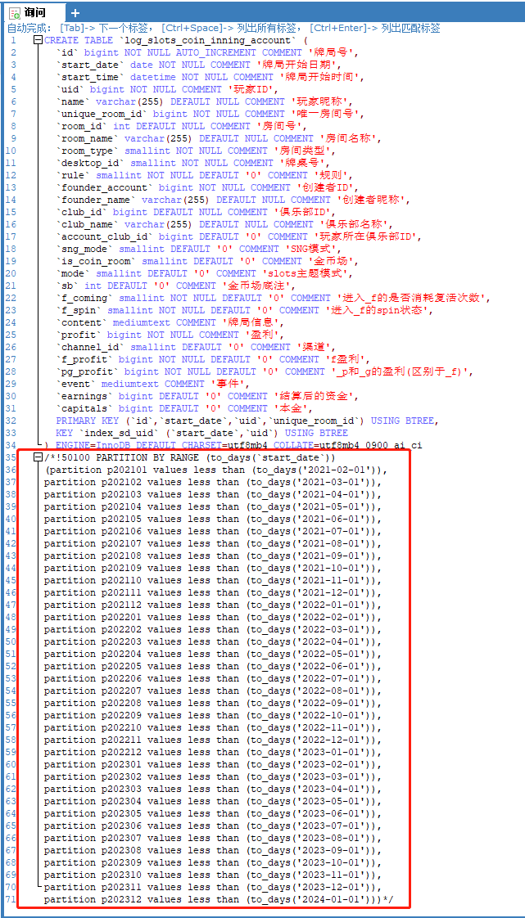
1、建表时分区

Slide 11
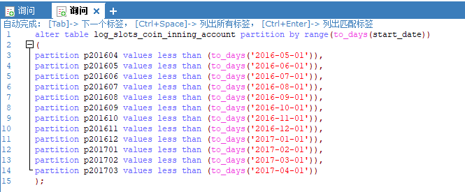
1、建表时没有分区、修改为分区表。此操作会创建新的分区表，再将原表的数据拷贝到新表，所以会超慢
2、后续如果想在已有分区的表上添加或删除分区，也可以使用这种方式，但是会很慢，原因同上。

Slide 12
1、建表时分区

Slide 13
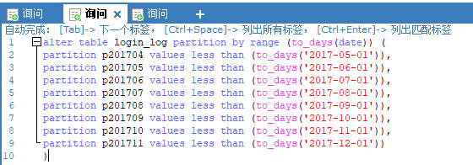
1、添加新分区、原有的分区不变，增加新分区，所以不用创建新表和拷贝数据，超快。

Slide 14
1、删除分区，删除过期数据，不用delete语句，直接删除分区。
2、删除分区可用drop partition或truncate partition，两者都能清掉数据，不带日志和事务，不支持回滚。区别是前者把分区一起删掉，后者只是清空分区数据但保留分区。

Slide 15
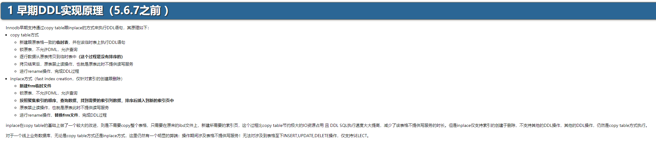
线上修改表结构

Slide 16
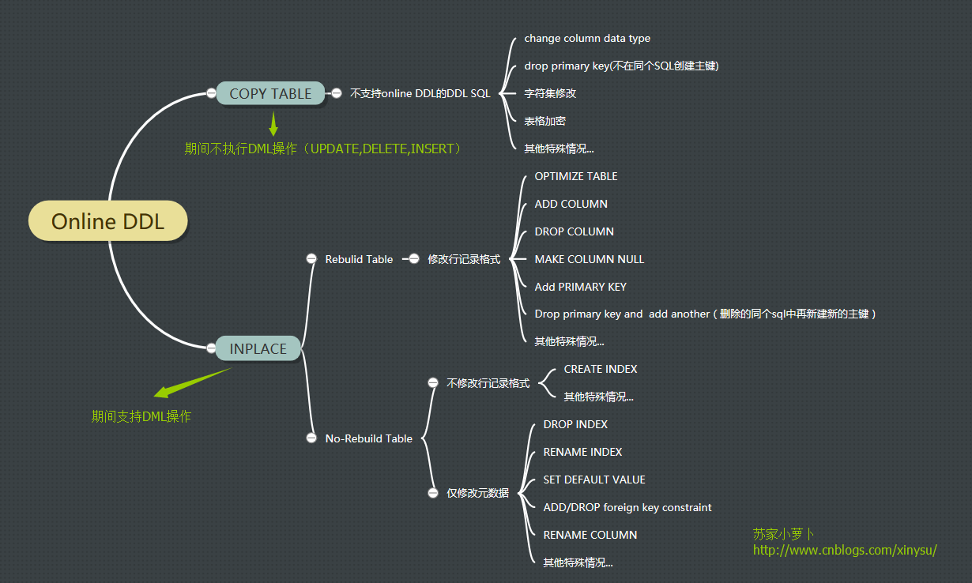
线上修改表结构

Slide 17
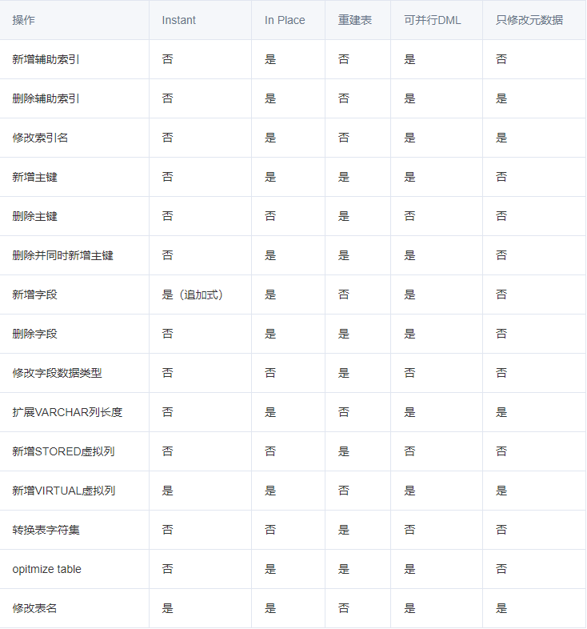
线上修改表结构

Slide 18
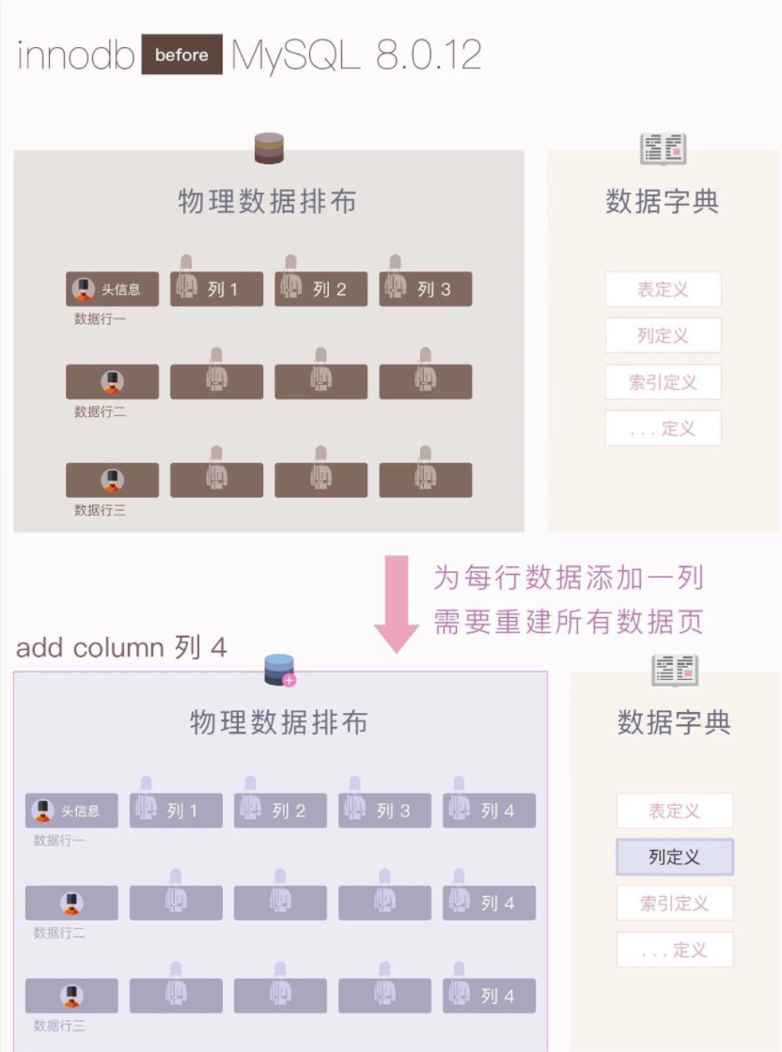
线上修改表结构

Slide 19
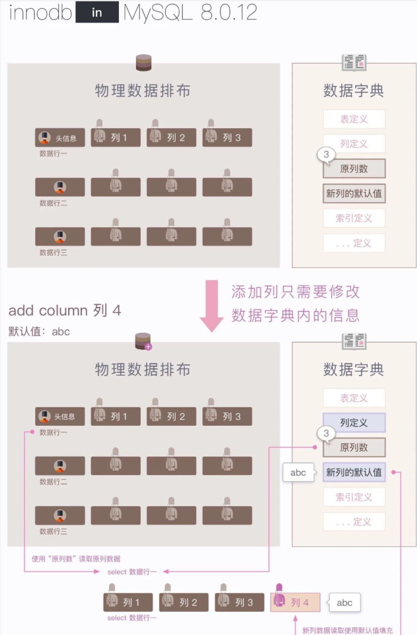
线上修改表结构

Slide 20
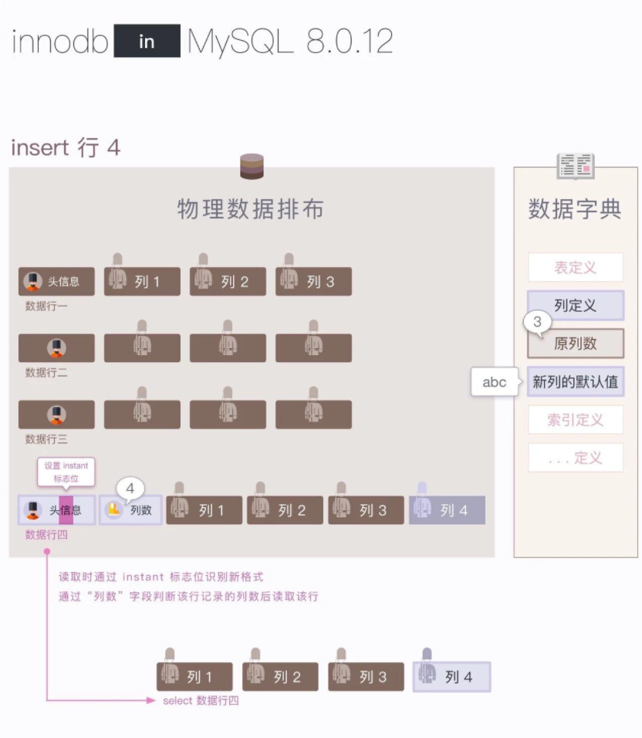
线上修改表结构

Slide 21
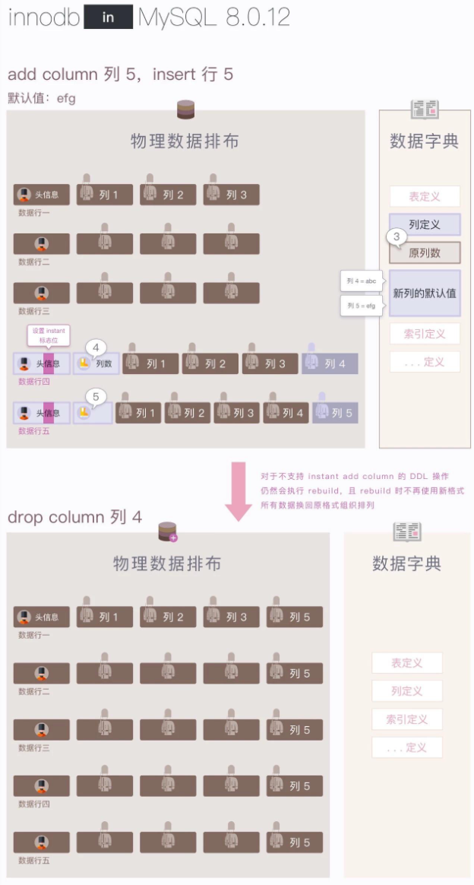
线上修改表结构

Slide 22
线上修改表结构
推荐工具：pt-online-schema-change

Slide 23
谢谢观看

